Slide 1
“Hay que medir lo que puede ser medido, y hay que intentar que sea medible, todo lo que no se puede medir …..
Galileo (SIGLO XVI)

Slide 2
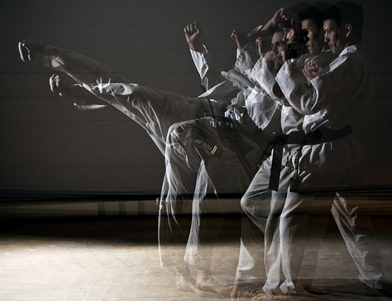
ESCUELA POLITÉCNICA DEL EJÉRCITO
MAESTRÍA EN ENTRENAMIENTO DEPORTIVO
TEMA: Diseño y aplicación de nuevos instrumentos específicos de evaluación para medir las distintas manifestaciones de la velocidad en la técnica Bandal Chagui (patada semicircular), de los deportistas juveniles de la provincia de Cotopaxi
AUTOR: DIRECTOR DE TESIS
Lic. Enrique Suárez Caraballo Tcrn. MsC. Jairo F. Enríquez.

Slide 3
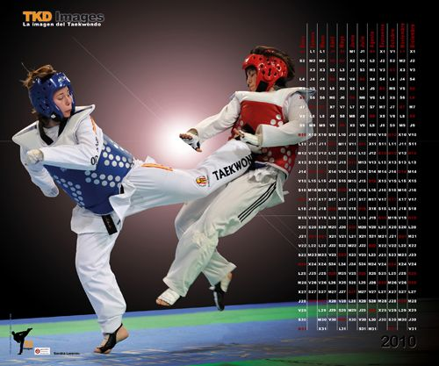
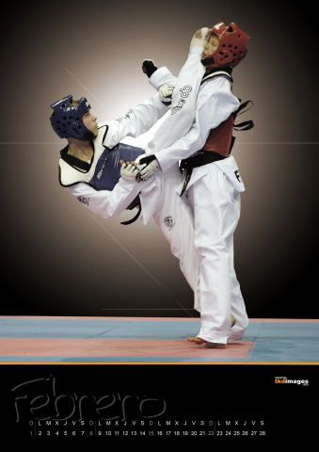
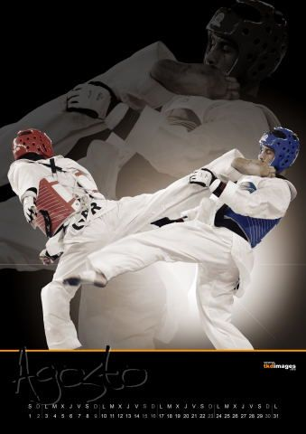
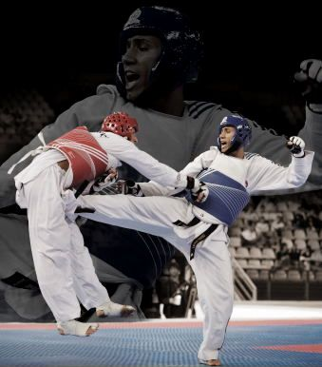
PLANTEAMIENTO DEL PROBLEMA
Con la aprobación de la reducción del área de combate, artículos 3 - 12 del
reglamento de competición, el aumento del valor de los puntos propinados, el reto
de establecer intercambios cada 10 segundos, las condiciones, reglas bajo las
cuales se compite, la reducción del tiempo de combate y la amenaza de que los
actuales test que utilizamos en el sistema de preparación de los taekwondosistas:
1. No abordan las necesidades de la actividad específica del deporte.
2. No valoran en sí las potencialidades del atleta para este tipo de cambio.
3. La concepción de la tarea esta fuera de la práctica deportiva
4. La situación de test escogida no permita el pronóstico de rendimiento.
5. La aplicación de varios test con una misma finalidad provocan análisis pobres y conclusiones falsas.
Surgiendo un problema científico que es:
La relación existente entre el potencial deportivo, la condición del deportista y su control.

Slide 4
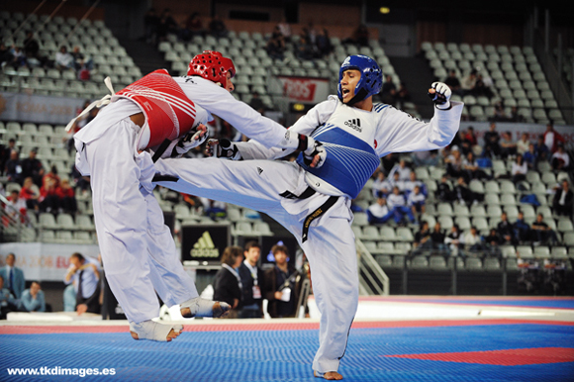
Formulación del problema
¿Cómo medir los valores medios de las distintas
manifestaciones de la velocidad, utilizando el gesto
específico del deporte en atletas juveniles de taekwondo
de Cotopaxi?

Slide 5
Objetivos:
Objetivos Generales:
1. Analizar el rendimiento de la velocidad con el gesto específico (bandal –chagui), así como proponer instrumentos para su control.
2. Diagnosticar el desarrollo de las distintas manifestaciones de la velocidad en atletas juveniles de taekwondo

Slide 6
Objetivos Específicos:
1. Diseñar una betería de test específicos para el deporte, que midan las cualidades de la velocidad con un gesto específico.
2. Diseñar un equipo de medición el cual permita la medición de los diferentes tiempos de las manifestaciones de la velocidad y software para el procesamiento informático.
3. Determinar la dependencia entre las variables del estudio.
4. Analizar los datos arrojados por la batería de test específicos y realizar un diagnóstico.
5. Medir los tiempos de reacción, movimiento y ejecución de los atletas juveniles de la provincia de Cotopaxi.
6. Establecer la validez del test y equipo de medición.

Slide 7
Justificación e importancia.
En el Tae Kwon Do las pruebas con las cuales evaluamos el desarrollo de la velocidad son generales o semiespecíficas, algunos entrenadores realizan pruebas sin validación alguna y sin respetar los criterios de validez y confiabilidad de las pruebas, en el taekwondo no existen tablas que nos permitan valorar el estado de las manifestaciones de la velocidad especial en las diferentes etapas de la preparación. En la presente investigación se tratará de dar solución a estas interrogantes.

Slide 8
FUNDAMENTACION LEGAL:
Según la Constitución del Ecuador en su artículo 387 numeral 2 y 4 plantea:
Art. 387.- Será responsabilidad del Estado:
2.-Promover la generación y producción de conocimiento, fomentar la investigación científica y tecnológica y potenciar los saberes ancestrales, para así contribuir a la realización del buen vivir, al sumak kawsay.
4.-Garantizar la libertad de creación e investigación en el marco del respeto a la ética, la naturaleza, el ambiente, y el rescate de los conocimientos

Slide 9
HIPÓTESIS:
Hipótesis principal.
Se pueden medir los valores medios de las distintas manifestaciones de la velocidad, a través del diseño de los test específicos, utilizando equipo diseñado para este fin.
A partir de esta hipótesis principal, pasamos ahora a formular las hipótesis estadísticas que son las que nos ayudarán a aceptar o rechazar la primera:
Hipótesis nula.
No se pueden medir los valores medios de las distintas manifestaciones de la velocidad, a través del diseño de los test específicos utilizando el equipo diseñado para este fin, por falta de validez.
Hipótesis alternativa.
Se pueden medir los valores medios de las distintas manifestaciones de la velocidad, a través del diseño de los test específicos y establecer escalas según las características de las diferentes edades y nivel deportivo para su evaluación

Slide 10
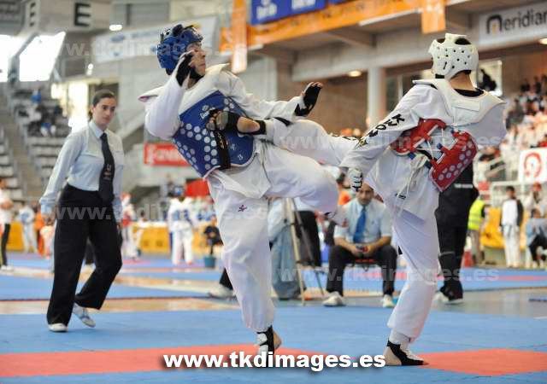
VARIABLES DE INVESTIGACIÓN
Variable independiente:
Nuevos instrumentos de evaluación.
Son test técnicos los cuales apuntan a medir con cierto porcentaje de veracidad, y dando cierta medida de las distintas habilidades y gestos motrices del deportista, utilizando un equipo novedoso, diseñado para este fin.

Slide 11
VARIABLE INDEPENDIENTE
INSTRUEMENTOS DE
EVELUACIÓN
TEST DE VELOCIDAD SEGMENTARIA
TEST # 1
TEST # 2
TEST DE FRECUENCIA DE PATEO
10 SEGUNDOS
45 SEGUNDOS
VARIABLE
DIMENCIÓN
SUBDIMENCIONES

Slide 12
EVALUACIÓN
Identificar debilidades
Monitorear el progreso.
Retroalimentación.
Estimar el potencial de rendimiento.
Educar a los atletas.

Slide 13
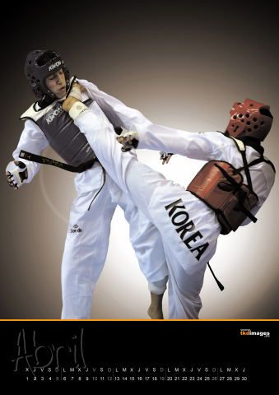
Criterios
VALIDEZ
FIABILIDAD
OBJETIVIDAD

Slide 14
Variable dependiente:
Manifestaciones de la velocidad de la técnica bandal chagui. (Gesto deportivo específico) en atletas de taekwondo juvenil de la provincia de Cotopaxi.

Slide 15
MANIFESTACIONES DE LA VELOCIDAD
VELOCIDAD
Es una cualidad física hibrida que se encuentra condicionada por todas las demás y en ocasiones también por la técnica y la toma de decisiones.(García Manso y col 1996).
VELOCIDAD ACÍCLICA
Esta es una de las más importantes en el taekwondo la misma se manifiesta cuando los movimientos no coincidan en el principio y final respectivamente.((Álvarez Bedoya Alain, La rapidez en el Taekwondo, marzo 2009)
VELOCIDAD
FECUENCIAL
En tendido como número de apoyos o de movimientos en unidad de tiempo ( Álvarez del Villar , 1995)
La velocidad es la capacidad del ser humano de realizar acciones motrices con máxima intensidad y dentro de las circunstancias en un tiempo mínimo; presuponiendo que la tarea sea de corta duración y de que no se presenten cansancio.(Erwin Hanh 1988)
Capacidad para realizar un movimiento segmentario o global en el menor tiempo posible( Generelo y Tierz, 1994)
Es cuando el final de un movimiento coincide con el principio del siguiente, como puede ser la repetición de un mismo elemento técnico. (Álvarez Bedoya Alain, La rapidez en el Taekwondo, marzo 2009)

Slide 16
Velocidad Acíclica
Velocidad de Reacción
Velocidad de Toma de Decisión
Velocidad de Movimiento

Slide 17
VARIABLE DEPENDIENTE
MANIFESTACIONES DE LA VELOCIDAD
VELOCIDAD SEGMENTARIA
TIEMPO DE REACCIÓN
TIEMPO DE MOVIMIENTO
VELOCIDAD FRECUENCIAL
CANTIDAD DE TECNICAS EN UNIDAD DE TIEMPO
TIEMPO DE EJECUCIÓN

Slide 18
VELOCIDAD
S
IR
FR
TR
TM
TRES-TEJ
TR
TM
TEJ-TRES

Slide 19
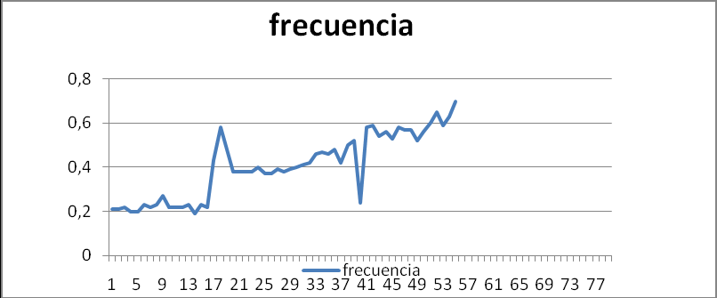
VELOCIDAD FRECUENCIAL

Slide 20
METODOLOGÍA
TIPO Y DISEÑO DE INVESTIGACIÓN
El presente estudio se basa en un diseño pre experimental, el mismo no tiene grupo de control; se realizaron pre - pruebas y varias post - pruebas durante todo el experimento a un solo grupo. Además se estableció relaciones entre causa y efecto, manipulando intencionalmente las variables independientes para observar analíticamente las posibles respuestas de las variables

Slide 21
POBLACIÓN Y MUESTRA
POBLACIÓN Y MUESTRA
La medición se realizó a los atletas de las categorías juveniles de la provincia de Cotopaxi, 10 atletas juveniles de taekwondo, comprendidos en una edad de 14 a 17 años, de los dos sexos; todos tienen nociones básicas de entrenamiento y se preparan para participar en los Juegos multideportivos, son de raza mestiza e indígena, de clase económica media baja, todos son estudiantes.

Slide 22
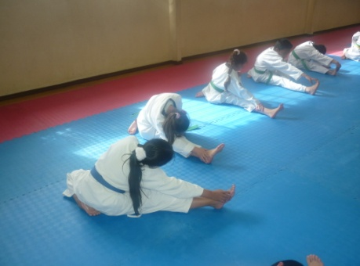
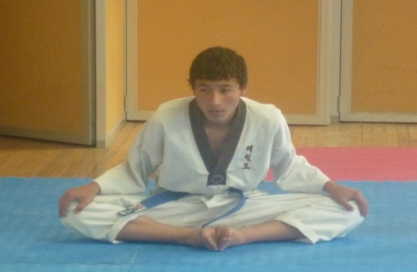
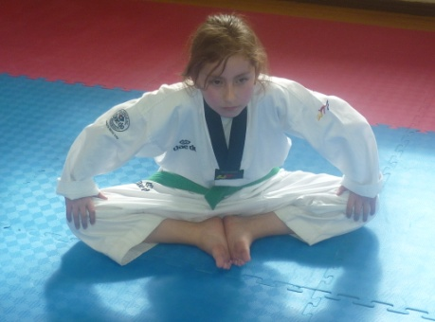
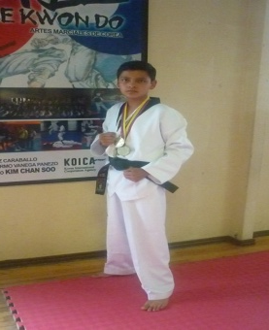
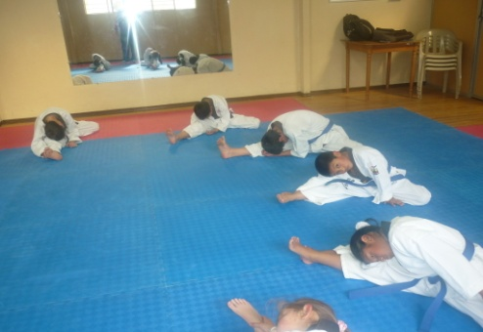
CARACTERIZACIÓN DE LA MUESTRA
CATEGORIA | SEXO | NIVEL |  |  | PARTICIPACIÓN NACIONAL
 |  | PRINCIPIANTE | INTERMEDIO | AVANZADO | MEDALLISTA | NO MEDALLISTA | SIN PARTICIPACIÓN
JUVENIL | MASCULINO | 2 | 5 |  |  | 4 | 3
 | FEMENINO | 1 |  | 2 | 2 |  | 1
TOTALES | 10 | 3 | 5 | 2 | 2 | 4 | 4

Slide 23
INSTRUMENTOS DE INVESTIGACIÓN
Para elaborar un test tenemos que tener bien definidos criterios científicos- metodológicos, que giren entorno a su elaboración y validación para el establecimiento de la metodología a seguir.
Utilizando como marco referencial básico para la confesión de las pruebas, partiremos de los criterios de H. Valdez y V, V. Cerny 1990, quienes abordan los principios para la elaboración de las pruebas.

Slide 24
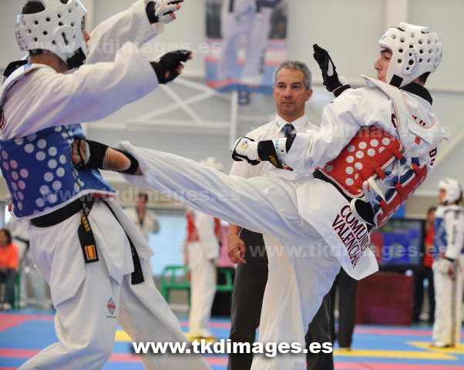
Los cuales se enuncian a continuación:
1. Análisis de la actividad desde el punto de vista de lo que deseamos medir.
2. Definición de lo que se desea medir.
3. Selección de los ejercicios.
4. Fundamentación teórica de los ejercicios.
5. Estandarización de los ejercicios.
6. Pilotaje de las pruebas.
7. Selección de pruebas para su validación.

Slide 25
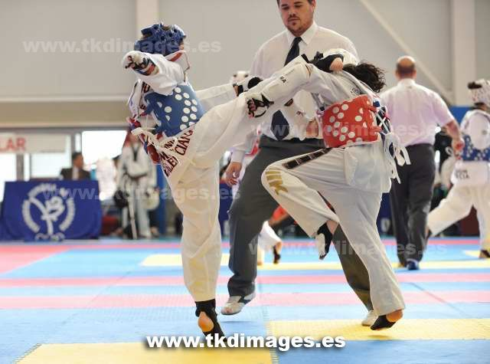
TEST IMVE
Nombre de la prueba:
Rapidez desde el lugar
Objetivo:
Medir el tiempo de ejecución desde el lugar.
Fundamentación de la prueba en el taekwondo:
Es importante para el atleta de taekwondo reaccionar desde el lugar y realizar de forma veloz la técnica debido a la invasión en zona de alerta o en distancia de impacto por parte del otro contendiente.
Definición de lo que se desea medir:
Medir el tiempo de movimiento y el de reacción de la técnica bandal chagui desde el lugar.
Metodología:
El competidor desde la posición de combate, responderá a una señal visual dada por el investigador que indicará que debe iniciar la ejecución técnica con la mayor velocidad posible.
Realizará 3 intentos por cada lado.
El tiempo de descanso entre cada repetición será de 1 minuto.

Slide 26
TEST #2
Nombre de la prueba:
Rapidez del gesto motor hacia ambas direcciones.
Definición de lo que se quiere medir
Medir la habilidad del competidor de realizar el gesto motor hacia ambas direcciones, al frente y atrás en el menor tiempo posible.
Objetivo de la Prueba
Evaluar la velocidad de los gestos motores hacia ambas direcciones y por ambos perfiles (derecho e izquierdo) y establecer índices de coordinación.
Medir el tiempo de reacción, tiempo de movimiento y tiempo de respuesta.
Fundamentación:
Es importante para el competidor poder desarrollar la capacidad del Sistema Neuromuscular de vencer con la mayor rapidez de reacción posible cambios de dirección en los ataques y respuestas a estos. La experiencia práctica y el material investigativo acumulado en otros deportes como el boxeo, demuestran que cuando las acciones ofensivas y defensivas están estrechamente ligadas a un elevado nivel de desarrollo de las diferentes manifestaciones de la rapidez , se consigue una alta eficacia combativa.
Metodología
Se traza una línea de salida
El competidor desde la posición de combate, responderá a una señal visual dada por el investigador que indicará que debe iniciar la ejecución de las combinaciones.
Tiempo de reacción, tiempo de movimiento y tiempo de respuesta.
La medición se realiza por ambos lados.

Slide 27
CONDICIONES DE ESTANDARIZACIÓN
La prueba se realizará después de 15 minutos de calentamiento.
El atleta deberá estar en guardia de combate y una correcta ubicación de la distancia con respecto al cojín o paleta.
El ejercicio comienza con una señal visual y termina con el contacto en el cojín o paleta.
Se realizarán tres intentos para facilitar su familiarización con la prueba
Se recogerá el mejor de los intentos.
La prueba se realizará con el vestuario de competición.

Slide 28
TEST. #3
Nombre de la prueba:
RESISTENCIA ESPECIAL (resistencia de la velocidad)
Objetivo:
Evaluar la resistencia de la velocidad de ejecución del gesto técnico.
Fundamentación teórica de la prueba:
El taekwondoista debe adaptarse a constantes cambios de ritmo impuestos por la propia actividad competitiva según el nivel de exigencia del contrario, por lo que se hace necesario controlar el nivel de adaptación a estos cambios, con el objetivo de incrementar su rendimiento competitivo a partir del control y planificación de este tipo de carga.” Además la resistencia especial está considerada como la capacidad de ejecutar una labor intensa utilizando el máximo de potencia.”
Definición de lo que se desea medir:
Resistencia a la velocidad con el gesto motor o capacidad del atleta de conectar la mayor cantidad de bandal chagui durante los tiempos establecidos.
Metodología:
El competidor desde la posición de combate, responderá a una señal sonora dada por el investigador que indicará que debe iniciar la ejecución técnica, el mismo ejecutará la mayor cantidad, manteniendo el mayor ritmo posible hasta completar en tiempo de trabajo.
El tiempo de ejecución será de 10” y 45”.
El tiempo de descanso entre cada repetición será de 3 minutos.
Tarea:
Realizar la mayor cantidad de técnicas a la paleta o cojín con una correcta estructura técnica.

Slide 29
CONDICIONES DE ESTANDARIZACIÓN
La prueba se realizará después de 15 minutos de calentamiento.
El atleta deberá estar en guardia de combate y tener una correcta ubicación de la distancia con respecto al cojín o paleta, todos los golpes deberán pegar al cojín o paleta.
El ejercicio comienza con una señal visual.
La prueba se realizará con el vestuario de competición.

Slide 30
INSTRUMENTO DE MEDICIÓN IMVE
Este consta de:
Una plataforma con dos sensores de presión, que registran el tiempo que el sujeto abandona o presiona una de ellos.
Una manopla o cojín con un sensor de presión, el cual registra el tiempo al ser presionada o accionada por los impactos.
Unidad de control, la cual registra el tiempo de reacción, tiempo de ejecución y frecuencia de los diferentes test, la misma sirve para programar los tiempos en el 3 test, además de permitir al investigador producir estímulos tanto visuales como sonoros.

Slide 31
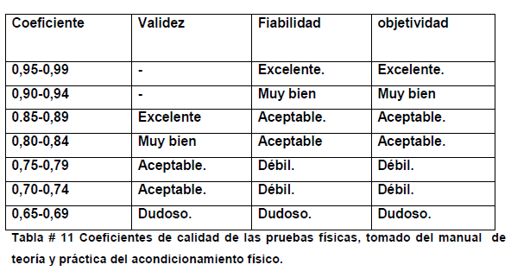
ANÁLISIS DE LOS RESULTADOS
Validación, fiabilidad y objetividad de los test.
También se tuvo en cuenta los coeficientes de calidad de las pruebas motrices deportivas propuestos por Barrow y McGree en 1971 .

Slide 32
Validez
TEST #1 RAPIDEZ DESDE EL LUGAR
Muestra 1 Muestra 2
David Guerrero 0,80 0,83
Jairo Guerrero 0,89 0,92
Nixon Jaramillo 0,91 0,91
Alberto Carvajal 0,92 0,89
Dalia Álvarez 0,87 0,85
David Carvajal 0,79 0,75
Kevin Jacho 0,79 0,78
Bryan Gualpa 0,95 0,98
Yadira Salazar 0,71 0,71
Tannia Cárdenas 0,87 0,88
Correlación (r2) 0,91

Slide 33
VALIDEZ
TEST # 3 RESISTENCIA CON EL GESTO
Nombres Muestra 1 Muestra 2
David Guerrero 1,2 1,17
Jairo Guerrero 1,22 1,3
Nixon Jaramillo 1,23 1,21
Alberto Carvajal 1,39 1,35
Dalia Álvarez 1,24 1,28
David Carvajal 1,14 1,17
Kevin Jacho 1,49 1,56
Bryan Gualpa 1,1 1,12
Yadira Salazar 0,95 0,99
Tannia Cárdenas 0,95 0,99
Correlación 0,94

Slide 34
VALIDACIÓN
TEST. # 3 RESISTENCIA CON EL GESTO MOTOR
Muestra 1 Muestra 2
David Guerrero 2,3 2,33
Jairo Guerrero 2,13 2,2
Nixon Jaramillo 2,06 1,98
Alberto Carvajal 2,1 2,09
Dalia Álvarez 1,94 1,98
David Carvajal 2,3 2,32
Kevin Jacho 2,33 2,4
Bryan Gualpa 2,2 2,25
Yadira Salazar 2,29 2,35
Tannia Cárdenas 2,1 2,29
Correlación 0,80
Como vemos los coeficientes de calidad de los test muestran que las pruebas son validas, fiables y objetivas.

Slide 35
Correlación entre variables

Slide 36
Correlación entre variables

Slide 37
Correlación entre variables

Slide 38
Correlación entre variables

Slide 39
CORRELACION ENTRE VARIABLES

Slide 40
APLICACIÓN Y ANÁLISIS DE LOS RESULTADOS

Slide 41
EVALUACIÓN DEL TEST #1
La media del grupo fue de 0,85 centésimas de segundo, mientras que la desviación estándar 0,13; el 60% del grupo fue evaluado de regular, el 40% de bueno y excelente, observándose que los atletas evaluados de bueno son los de mayor performance.

Slide 42
EVALUACIÓN DEL TEST #2
La media del grupo fue 1,10 centésimas de segundo, mientras que la desviación estándar fue de 0,16; en este test el 50% del grupo fue evaluado de bueno, mientras que la otra parte del grupo tuvo indicadores regulares.

Slide 43
EVALUACIÓN DEL TEST # 2 VARIANATE
La media, del tiempo medio de ejecución tuvo un valor de 1,16 centésimas de segundo, mientras que la desviación estándar, hacia atrás fue de 0,21, en este caso los valores del 50 % del grupo fue evaluado de regular, el 30% de bueno, mientras que 10% excelente y el otro 10% de mal.

Slide 44
INDICE DE COORDINACIÓN
Este indicador nos da el grado de coordinación que muestra el sujeto tanto ejecutando acciones combinadas hacia el frente como en acciones defensivas, pudiendo establecer tácticas y estrategias más convenientes a la hora de enfrentar sus posibles rivales en las competencias.

Slide 45
VALORES PROMEDIOS

Slide 46
ANÁLISIS DE LOS VALORES PROMEDIOS
El tiempo de ejecución por ambos perfiles al frente arrojó los siguientes resultados:
7 de los testeados mostraron un mejor tiempo de ejecución por la derecha.
3 mostraron mejores tiempos de ejecución por la izquierda; esto se debe a que todos son derechos, mientras el análisis hacia el frente por ambos perfiles se mostró un dominio de todos los testeados del lado derecho, las menores diferencias entre ambos lados y direcciones las obtuvieron los atletas que presentan un mejor desempeño competitivo.

Slide 47
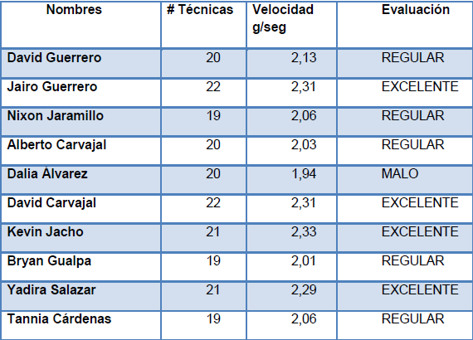
ANÁLISIS Y EVALUACIÓN DEL TEST 3 (10 SEG)
La velocidad promedio de la prueba de 10 segundos fue de 2,15 golpes por segundo.

Slide 48
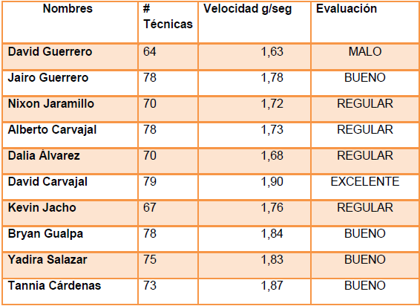
ANÁLISIS Y EVALUACIÓN DEL TEST 3 (45 SEG)
La velocidad media de la prueba de 45 segundos fue de 1,78 golpes por segundo.

Slide 49
Los gráficos analizados arrojaron un decrecimiento de la velocidad de ejecución de las técnicas a partir de los 10 seg, en los 20 y en los 30 segundos, pudiendo establecer que estos cambios pudieran estar relacionados con el cambio de sistema energético.

Slide 50
Comparación

Slide 51
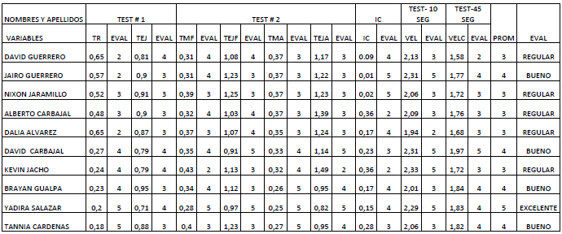
EVALUACIÓN y DIAGNÓSTICO DEL IMVE
Como se puede observar en la evaluación integral de las pruebas, el 50% del grupo fue evaluado de bueno, mientras que la otra mitad fue evaluada de regular, en el test # 1 se registraron los valores mas bajos, mientras que los valores mas altos se registraron en la rapidez en 10 seg y en el TMF.

Slide 52
Conclusiones:
Se pudieron medir los valores medios de las distintas manifestaciones de la velocidad a través del diseño de los test específicos tratados en el presente trabajo.
El trabajo continuo con estos test permite elaborar escalas específicas para evaluar las variables relacionadas con el presente estudio.
Los valores normativos de los coeficientes de correlación interrelacionados fueron entre 0,99 y 0,80, pudiendo establecer que los indicadores fueron confiables.
La disminución de la velocidad frecuencial con el gesto motor en los diferentes tiempos programados en el test #3 pudiera estar relacionada con los cambios de sistemas energéticos.
La medición de estas variables, tiempo de ejecución y tiempo de movimiento, permitieron hacer un diagnóstico de cómo se encuentra el grupo en el desarrollo de estas variables que forman parte de una dirección determinante del rendimiento la rapidez del gesto motor y hacer las respectivas correcciones en el entrenamiento.

Slide 53
Recomendaciones:
El control del tiempo de movimiento de forma individual puede servir para mejorar la rapidez gestual (velocidad de acción).
Establecer en futuras investigaciones la relación del test #3 con la dinámica del vo2.
Aumentar el trabajo con ejercicios de rapidez de reacción compleja durante toda la etapa de preparación
Utilizar los ejercicios de reacción a lo largo de todo el macro.
Los ejercicios de reacción deben utilizar estímulos visuales, debido a las características del deporte.
Aumentar la experiencia motriz del sujeto, con miras a mejorar el tiempo de movimiento.
Establecer una propuesta metodológica para el desarrollo de las diferentes variables implicadas en el estudio, con el objetivo de mejorar los resultados de los atletas testeados.
Los resultados obtenidos en la presente investigación deben ser divulgados aplicados por los entrenadores de taekwondo en el país.
Esta batería de test debería ser aplicada en varias provincias del país, y hacer su inclusión con gestos deportivos de otras disciplinas.
Utilizar el equipo de medición en otras disciplinas con otros gestos motrices.

Slide 54
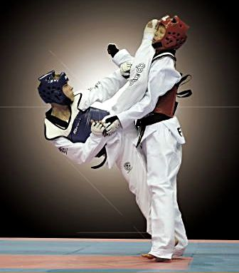
Estos test permitirán diseñar, a partir de los datos obtenidos, una propuesta para el mejoramiento de estas variables, las cuales podrán ser controladas a través de los mismos. Propuesta que hacemos a continuación

Slide 55
Propuesta :
PLANTEAMIENTO DEL PROBLEMA
¿Cómo distribuir los medios de desarrollo de la rapidez y fuerza a lo largo del macro y su control para la mejora de las variables de velocidad implicadas en el estudio en atletas juveniles de taekwondo de Cotopaxi?

Slide 56
Objetivos:
Mejorar los tiempos de ejecución de la técnica Bandal Chagui y otras técnicas que por su estructura biomecánica se asemejan.
Perfeccionar el arsenal técnico de los competidores.
Trabajar en el mejoramiento de la fuerza en todas sus variantes, para potenciar el desarrollo de la rapidez.
Mejorar el diagnóstico, tratando de ubicar a los atletas en la clasificación de Buenos, con respecto a los test anteriores.

Slide 57
Caracterización
El taekwondo es un deporte acíclico donde las características técnicas, tácticas, psicológicas y psicosociales definen el talento y el rendimiento deportivo.
Desde el punto de vista físico se ponen en juego esfuerzos submáximos rápidos, cortos, repetidos en el tiempo y de gran calidad técnica.
Los patrones motores son puestos en juego en diferentes intensidades, velocidades y de gran variedad.
Los elementos metabólicos y neuromusculares interactúan en su ejecución y recuperación.
Necesidad de recuperarse de esfuerzos cortos en corto tiempo, es decir, que se tendrá que recuperar en escaso tiempo de fatigas absolutamente incompletas.

Slide 58
……Lo importante es discutir para determinar cuál debe ser la dirección del entrenamiento en cualquier etapa del mismo. Pero uno tiende a pensar que la mayoría de las habilidades y capacidades necesarias en estos deportes no parecen desarrollarse con métodos tradicionales de entrenamiento………. (Mario Mouche, Rubén Argemi y Ezequiel Lavayén 2008)

Slide 59
Dependencia de la Velocidad Acíclica

Slide 60
VELOCIDAD -POTENCIA Y CAPACIDAD ANAERÓBICA
P=W/T
P=F*D/T
P=F*V
W=F*D

Slide 61
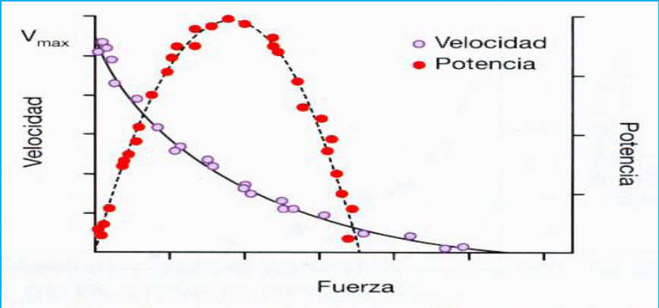
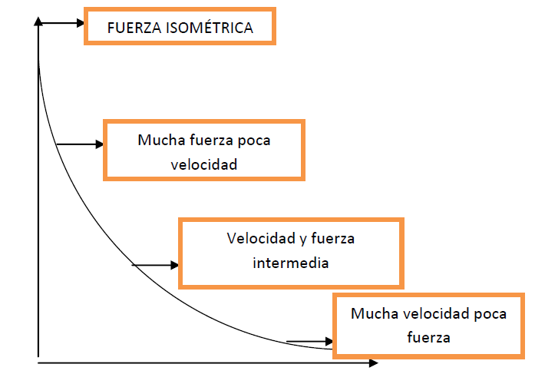
LEY DE HILL

Slide 62
DIRECCIONES DEL ENTRENAMIENTO
Las direcciones de entrenamiento se definen como los aspectos direccionales que van a señalar no solo el contenido sino que relacionará dos categorías importantes, la carga y el método. Clasificándola en dos grandes grupos.
Direcciones determinantes del rendimiento deportivo (DDR)
Direcciones condicionante del rendimiento deportivo (DCR) (A Forteza 2003)

Slide 63
FACTORES A TENER EN CUENTA
Tiempo de duración de las acciones
Carácter y estructura
Duración
Características de las cargas.

Slide 64
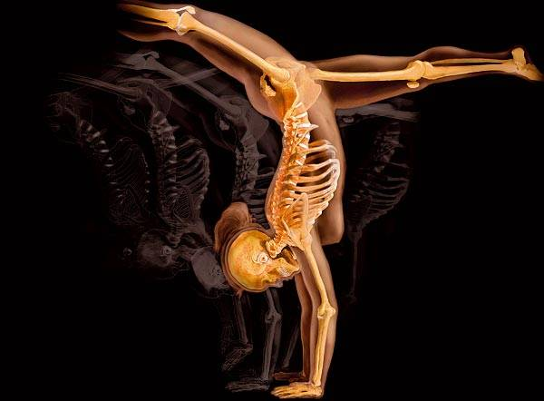
PROPUESTA DIRECCIONES:
DCR | DDR
PREPARACIÓN MULTILATERAL(A-A) | RESISTENCIA ESPECIAL COMPETITIVA
RESISTENCIA AERÓBICA | FUERZA ESPECIAL
RESISTENCIA ANAERÓBIA | RAPIDEZ DE MOV AISLADOS
TRABAJOS DE FUERZA | TÁCTICA
RAPIDEZ FRECUENCIAL | REACCION COMPLEJA
REACCION SIMPLE
ASALTOS DE PERFECCIONAMIENTO TÉCNICO

Slide 65
DISTRIBUCIÓN PORCENTUAL

Slide 66
DISTRIBUCIÓN DE LOS MEDIOS

Slide 67
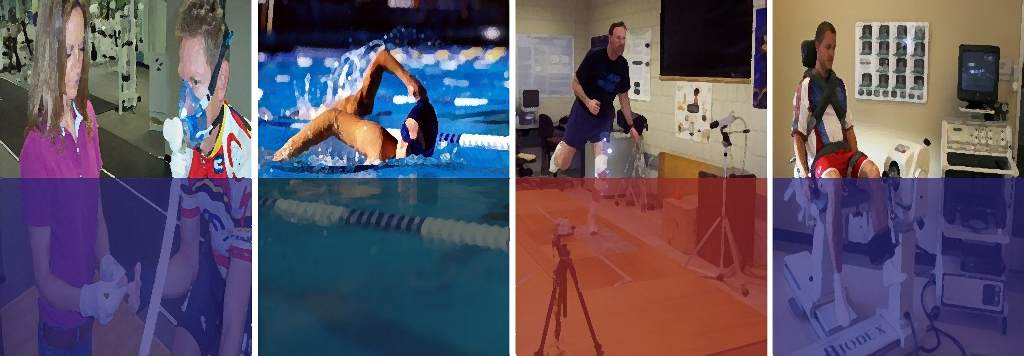
DISTRIBUCIÓN DE LAS PRUEBAS A LO LARGO DE LA MACRO ESTRUCTURA
……” un plan es real en la medida que sea susceptible a ser controlado” el control y la evaluación deben estar presente a lo largo de toda la macro estructura, esto facilita ver que efectos va produciendo la carga de entrenamiento y hacer los respectivos ajustes si fueran necesarios…. A Forteza 2003

Slide 68
El Control de la evolución de la capacidad de rendimiento
….Este se realiza a través de la aplicación de los diferentes test ya sean de campo como de laboratorio, estos deben ser en la medida de lo posible específicos para cada modalidad deportiva o etapa de preparación, los mismos deben cumplir los criterios de validez , fiabilidad y objetividad…( García Manso y colaboradores)

Slide 69
CONCLUSIONES
A partir de lo expuesto anteriormente se llega a las siguientes conclusiones:
Las direcciones del entrenamiento descritas deben ser aplicadas y controladas a través del los test propuestos en el presente trabajo.
La puesta en marcha de este plan y su cumplimiento permitirá mejorar las variables relacionadas con el estudio.
La medición frecuente de los tiempos de ejecución como los tiempos de movimiento, permite orientar al entrenador de cómo marchan estos y hacer las posibles correcciones.
El entrenamiento constante de la reacción, tanto simple como compleja con gestos propios del deporte, el control y su evaluación ayudan a elegir la información correcta para reaccionar en el combate.
La mejora de estas variables TEJ y TM, podrían incidir en resultados positivos en nuestro deporte y en el desempeño de los atletas.
El mejoramiento de la evaluación integral, podría incidir en e desempeño competitivo de los atletas.

Slide 70
RECOMENDACIONES:
Aplicar esta propuesta en el próximo ciclo.
Realizar la evaluación final del proceso de intervención.
Utilizar diferentes gestos motores con esta misma batería de test.
Continuar con el estudio del tiempo de movimiento en próximas investigaciones amentando el número de la muestra.

Slide 71
GRACIAS

Slide 72
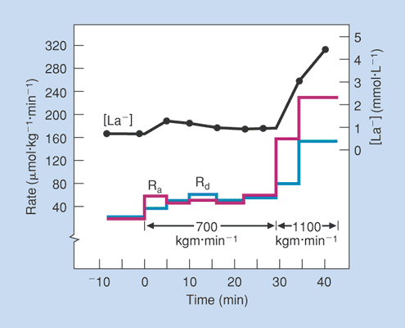
Tasas de Aparición y Desaparición de Lactato
Tasa de Aparición o Desaparición de Lactato
[La] en Sangre (mM)
Ra
Rd
[La]
Carga de Trabajo

Slide 73
Cinética del Lactato
La [bLa] depende de la existencia de un gradiente neto positivo para el lactato entre el músculo y la sangre
Reposo
Recuperación
Dilución del lactato en el agua corporal
20
Lactato (μmol·g⁻¹ w.w.)
15
Remoción de lactato en el hígado, el corazón y los músculos inactivos
10
5
Musculo
Retraso temporal previo a que el lactato producido en los músculos aparezca en la sangre
Hígado
Sangre
0
20
40
60
1440
Tiempo (min)

Slide 74
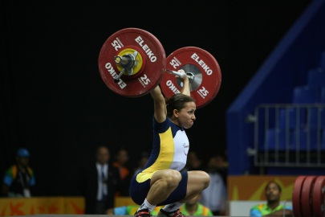
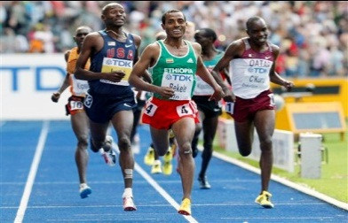
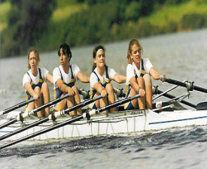
Contribución de los Sistemas Energéticos a Ejercicios de Diferente Duración
100
80
% de Contribución al
Total de Energía
ATP - PCr
Aeróbico
60
40
Glucólisis
20
0
0
50
100
150
200
250
300
Duración del Ejercicio (s)

